Slide 1
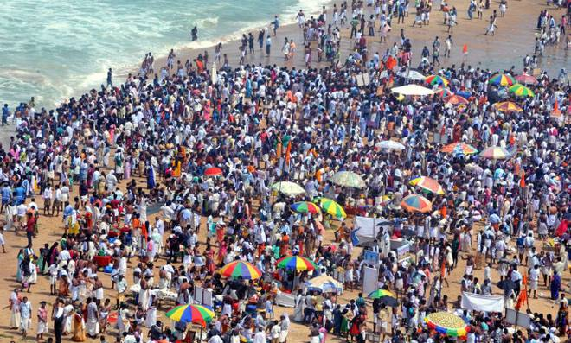
Socijalni, sociokulturni uticaji turizma

Slide 2
DRUŠTVENE – NEEKONOMSKE FUNKCIJE TURIZMA
zdravstvena,
rekreativna,
zabavna,
kulturna,
sportska,
verska,
sociološka,
politička,
edukativna,
ekološka,
komunikaciona,
animacijska,
etička,
psihološka,
pedagoška,
antropološka,
patriotska

Slide 3
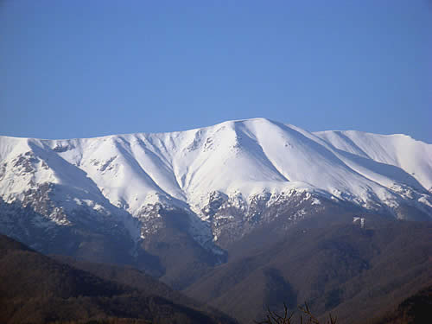
SOCIOKULTURNI UTICAJI TURIZMA
MOGU SE POSMATRATI KROZ ISTORIJSKI RAZVOJ TURIZMA
od sredine 19.veka do početka I svetskog rata: novi segmenti turista, novi vidovi turizma, ; organizovana putovanja, nova turistička mesta;idualizacija
Posle II sv. rata: masovni turizam, individualizacija.

Slide 4
FAKTORI IZ KOJIH PROISTIČU SOCIOKULTURNI UTICAJI TURIZMA
URBANIZACIJA
MOTORIZACIJA
RAST POPULACIJE
TEHNIKA I TEHNOLOGIJA (posebno informaciona)
PORAST FONDA SLOBODNOG VREMENA

Slide 5
POZITIVNI I NEGATIVNI EFEKTI
POZITIVNI
NEGATIVNI
Upoznavanje kulture, jezika, umetnosti
Jačanje imidža, ugleda
Razvijanje kontakata, vrednosnih sistema, razmena ideja, informacija, način života
Stimulisanje zaštite kulturne baštine
Konzervacija kulturnog nasleđa, arheoloških lokaliteta i kreiranje radnih mesta na tim lokalitetima
Konverzija neekonomskih dobara
Povećanje zaposlenosti (žene)
Prodaja suvenira, rukotvorina, podsticanje umetničkog izražavanja, stari zanati...
Degradiranje kulture
Prebrze promene
Napetost bogati-siromašni
Stil života, oblačenja ponašanja
Šteta na kulturnim sistemima; ugrožavanje jezika
Komercijalizacija
Konzumerizam
banalizovanje
Gubitak autentičnosti i stabilnosti
Degeneracija, uniformnost, artificijelnost, istrošenost
Kič, komodifikacija...
Gubitak kulturnog i nacionalnog ponosa
Promene u potrošnji
Hazardne igre, prostitucija, alkoholizam, narkomanija, krađe, džeparenja, poroci uopšte
Zdravstveni problemi
Nerazumevanje domaćin-posetilac

Slide 6
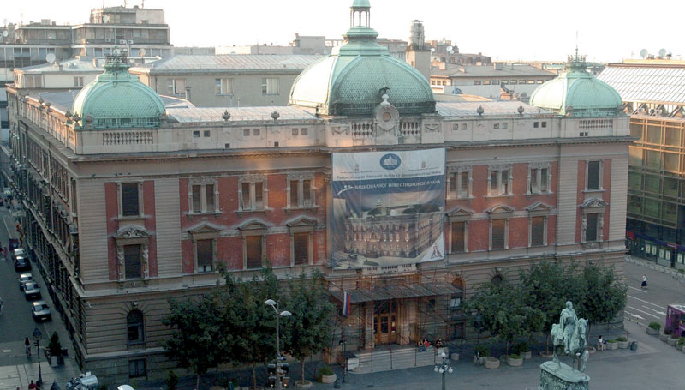
POZITIVNI SOCIOKULTURNI EFEKTI
LOKALNO STANOVNIŠTVO – TURISTI (navike, običaji, moral, etika, stil života, kultura svakodnevnog života, javne službe, stvaranje novih potreba)
KULTURNO RAZVOJNE POJAVE (kulturni nivo stanovništva, razvoj kulturnih delatnosti i kulturne infrastrukture, ekonomski pložaj kulturne sredine)
POVEZANOST KULTURNO-ISTORIJSKE I PRIRODNE BAŠTINE I TURIZMA (potkradanje ili unapeđivanje)
STVARANJE KULTURNOG I KULTURNO-UMETNIČKOG AMBIJENTA

Slide 7
NEGATIVNI SOCIOKULTURNI EFEKTI
U destinacijama koje su manje privredno razvijene
- potrošnja domaćeg stanovništva
Migracije ruralnog stanovništva
Zavist i ogorčenost lokalnog stanovništva
Ignorisanje lokalnih običaja i vrednosti
Narušavanje tradicije
Smanjenje bezbednosti, porast kriminala (turisti i domaćini)
Prevare, prosjačenje, napadi, džeparenja, ubistva
Kocka, prostitucija, trgovina ljudima, dečja radna snaga
DIZNILENDIZACIJA, MEKDONALDIZACIJA, KOMODIFIKACIJA

Slide 8
UTICAJ TURIZMA NA ZDRAVLJE TURISTA
Potencijalne zaraze turista na destinacijama
Ograničeni uslovi neposrednog lečenja
Bolesti koje imaju dužu inkubaciju
“nekonvencionalni terorizam”
Teške opekotine
Izlaganje zagađenoj hrani i vodi
Epidemije SARS-a, HIV/AIDS
Seks turizam

Slide 9
ZAPOSLENOST
Prava koja proizilaze iz radnog odnosa, uslovi rada
Mlada populacija zarađuje više od starijih
Otuđenje, nove klase stanovništva

Slide 10
RESURSI (lokalno stanovništvo, ekonomski sistem, , prirodni resursi, infrastruktura)
Inflacija cena zemljišta i nekretnina – konflikti među lokalnim stanovništvom
Narušavanje prirodnog i kulturnog okruženja

Slide 11
Socio-kulturni uticaji turizma
Mnogostruki
Povratni
Dotiču sve aktere
Teško merljivi
Demonstracioni efekat
Razlike između domicilnog stanovništva i turista
“kulturna erozija”
komercijalizacija

Slide 12
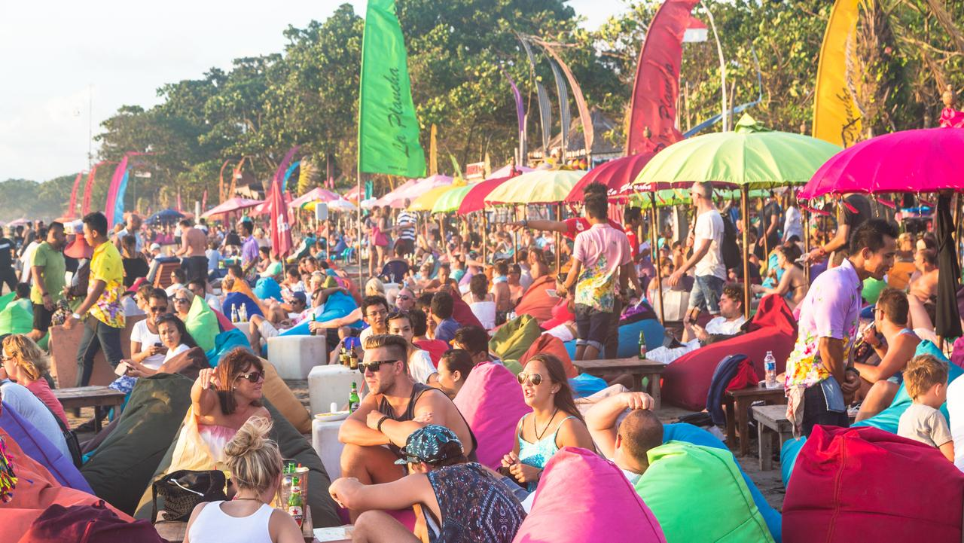
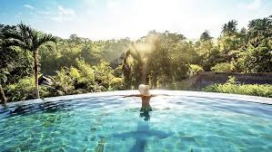
Bali (Indonezija)

Slide 13
Kontakti na destinaciji
Prilikom kupovine dobara i usluga od lokalnog stanovništva
Zajedničko korišćenje određenih usluga
Razgovori sa domaćim stanovništvom

Slide 14
Doksijev model - koncentracija indeksa iritacije
faza: EUFORIJA
Faza: APATIJA
Faza: LJUTNJA
Faza: ANTAGONIZAM

Slide 15
Kako da ostanete bezbedni tokom putovanja
Nosite lažni novčanik
Ostavite dragocenosti kod kuće
Čuvajte kopije važnih dokumenata na mailu
Bankomati
Internet konekcija
Birajte hotelske sobe na drugom, trećem i četvrtom spratu
Uvek proverite prozore pre izlaska iz sobe
Ostavite znak „Ne uznemiravaj“ kada izlazite iz sobe
Ne koristite sef u sobi
Ne govorite glasno svoje lične podatke na recepciji

Slide 16
Ostali korisni saveti
Ukoliko patite od alergija
Pre putovanja preuzmite korisne mobilne aplikacije -Google Maps, Google Translate
Informišite se o rutama i rasporedu javnog saobraćaja

Slide 17
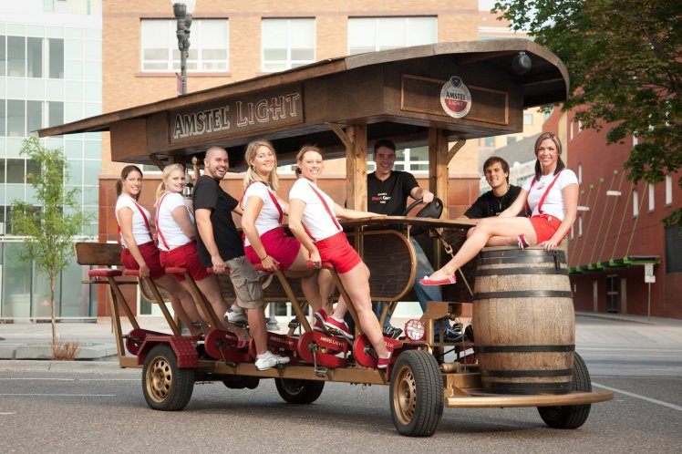
Zabrana turističkih “pivskih bicikala” u Amsterdamu

Slide 18
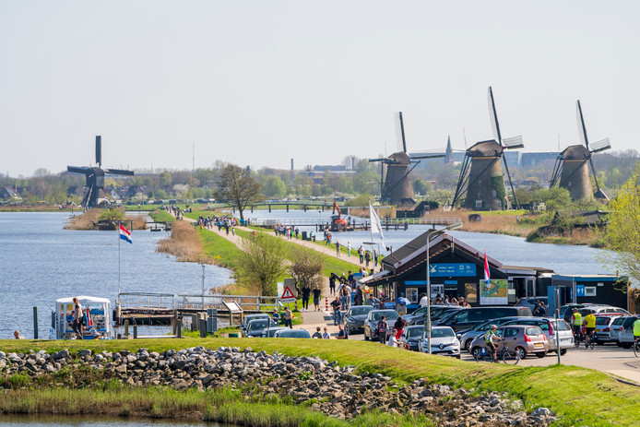
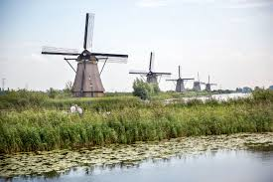
Rat jednog sela protiv turista
Kinderdajk (Kinderdijk), Holandija

Slide 19
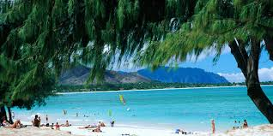
“Ne, ne želimo da budemo hit destinacija”
Kailua, Hawaii

Slide 20
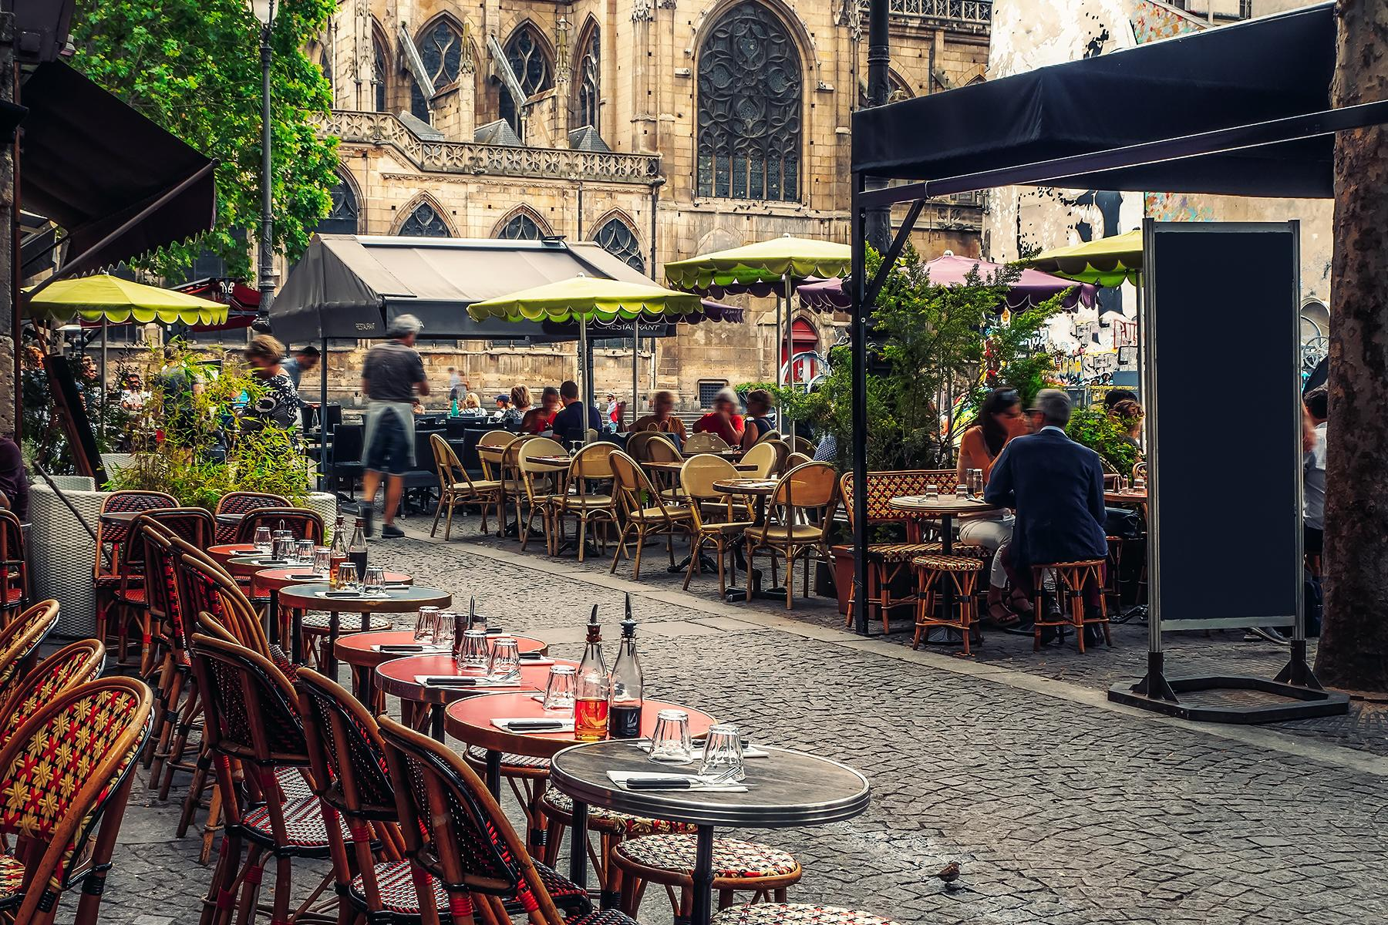
Diskriminacija u Parizu – ko i gde može da sedi

Slide 21
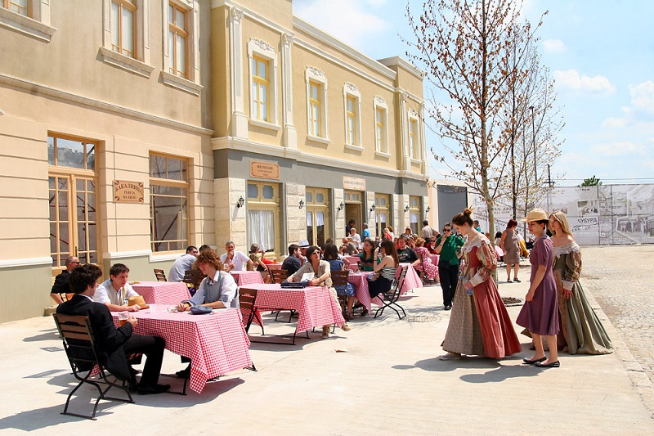
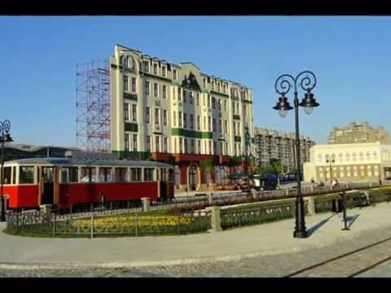
Potemkinove Terazije, bog te video

Slide 22
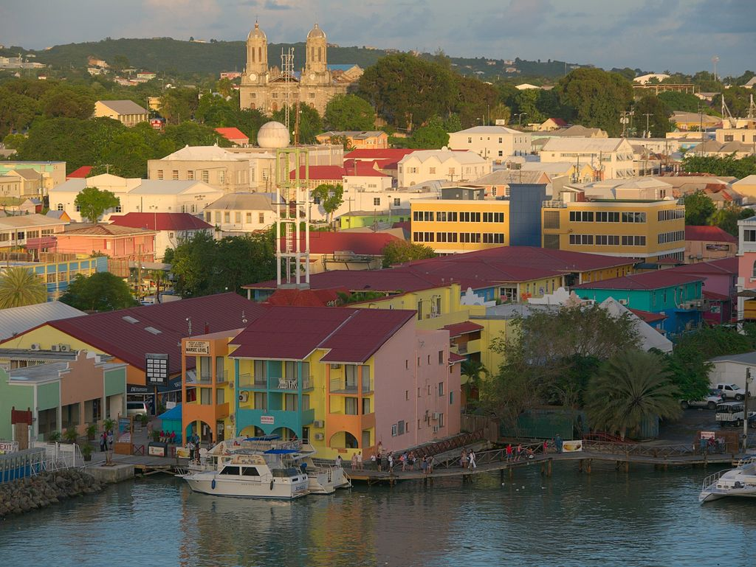
Kako sprečiti konflikte lokalna zajednica – turisti (turizam)?

Slide 23
Ojačati vezu između turizma i drugih ekonomskih sektora
Podržati upotrebu domaćih, lokalnihh proizvod i usluga
Finansijski podržati lokalno investiranje, preduzetništvo i zapošljavanje u turizmu
Edukovati lokalno stanovništvo
Povećati turističku potrošnju i multiplikovati efekte turizma
Postepen razvijati turizam da bi se izbegli nagli skokovi cena zemljišta, nekretnina i dr.
Očuvati stil lokalne arhitekture, muzike, umetnosti, priredbi, događaja
Ograničiti broj posetilaca – carryng capacity
Doneti kodekse ponašanja
Usmeravati marketinške aktivnosti na turiste sa osećajem za kulturu.

Slide 24
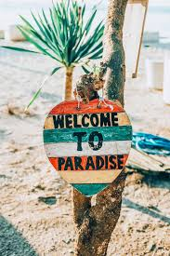
Ekološki uticaji turizma

Slide 25
Posledice razvoja turizma na:
Biodiverzitet
Eroziju i fizička oštećenja
Zagađenje
Resurse
Vizuelnu i strukturnu promenu prostora

Slide 26
Uticaj na prirodnu sredinu
Transformacija i zasićenost prostora
Infrastruktura
Ekologija
Negativni ekološki uticaji turizma na primorske destinacije:
Okupacija mora i obale i razne presije i uzurpacija obale
Zagađivanje vode naftom i naftnim derivatima
Bakteriološka kontaminacija, odnosno zagađivanje vode otpadnim vodama i materijalima
Uništavanje ribljeg bogatstva
Nekontrolisan sportski ribolov i podvodne aktivnosti
Nekontrolisana buka usled velikog prometa ljudi, plovila i automobila uz obalu.

Slide 27
Transformacija prostora
Kongestija (prenatrpanost, zagušenje, opterećenost)
Ekološka neravnoteža usled velike koncentracije turističkih aktivnosti na relativno malom prostoru
Turizam je “potrošač” prostora
Granice kapaciteta

Slide 28
Nosivost prostora – carryng capacity
Prag, gornja granica turističkih aktivnosti iznad koje dolazi do kongestije, dostiže se tačka saturacije koja vodi do ekološke neravnoteže i kofliktnom stanju u eko sistemu

Slide 29
DEVASTACIJA, DESTRUKCIJA, DEGRADACIJA
Prostor se ne može potrošiti ali se može potrošiti kvalitet prostora
Prostor se može štititi i čuvati

Slide 30
Delovanje turizma na prostor
Ekspanzivno: oblici turizma na velikom prostoru – kamping, autokamping, karavaning, nautički turizam, vikend turizam, avio turizam, golfturizam

Slide 31
Agresivno: dolazak sve većeg broja turista u zakonski zaštićenim područjima, zonama divljine, rečnim adama, divlje kampovanje, lov i ribolov, nedozvoljena berba i uništavanje lekovitog, ukrasnog i retkog bilja, oštećenje pećinskog nakita, neovlašćeno istraživanje i odnošenje arheološkog nalaza

Slide 32
Destruktivno: zauzimanje, preobražavanje, razgrađivanje i obezvređivanje prirodnog prostora
  Neplanska urbanizacija
  Divlja gradnja
  Velike turističke aglomeracije na obalama mora, jezera, reka i planina

Slide 33
Uticaju na životnu sredinu
Uticaji turista boravkom
Uticaji subjekata turističke ponude: isušivanje zemljišta, krčenje šuma, izgradnja infrastrukture)

Slide 34
Maldivi se prostiru na dva ostrva koja se nalaze u Indijskom okeanu i Arapskom moru. Kao "najniža" zemlja u svetu u pogledu nivoa mora, sa najvećom količinom zemljišta od 2,3 metara, postoji realan rizik da budu potpuno potopljeni za nešto više od jedne decenije.

Slide 35
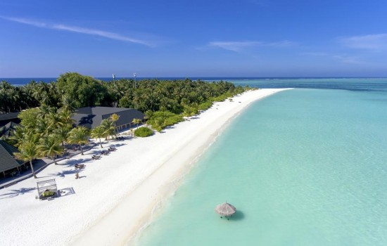
Maldivi
Maldivi se prostiru na dva ostrva koja se nalaze u Indijskom okeanu i Arapskom moru. Kao "najniža" zemlja u svetu u pogledu nivoa mora, sa najvećom količinom zemljišta od 2,3 metara, postoji realan rizik da budu potpuno potopljeni za nešto više od jedne decenije.

Slide 36
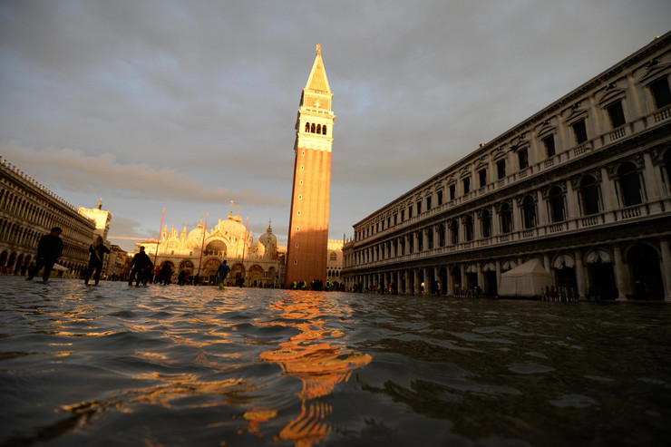
Venecija
Grad Venecija je tehnički arhipelag formiran od preko 100 ostrva povezanih mostovima i kanalima. Istorijske osnove grada su već neko vreme pod vodom. Iako se godišnje obnavlja, zbog nedostatka sredstava nije moguće još dugo održati plutajući grad na površini.

Slide 37
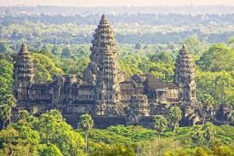
Angkor Vat, Kambodža
Angkor Vat je prvi put podignut kao hindu hram. U trenutku postojanja bio je najveći religijski centar u svetu, a danas je taj bivši hram neverovatna olupina zaštićena od strane UNESCO-a kao svetska baština. Nestabilan teren koji okružuje invazivne korene polako uništava 1.000 godina staru olupinu. Danas, Angkor Vat nastavlja da tone u okolinu.

Slide 38
Magadaskar, Afrika
Madagaskar je poznat po prekrasnim pejzažima i raznovrsnom divljači. Nažalost, politička nestabilnost, ekonomska nejednakost i prirodni elementi zajedno su paklena kombinacija koja može da uništi ovu zemlju u narednih nekoliko decenija.

Slide 39
Tadž Mahal, Indija
Masovni turizam, zagađivanje okoline, neprofesionalna restauracija

Slide 40
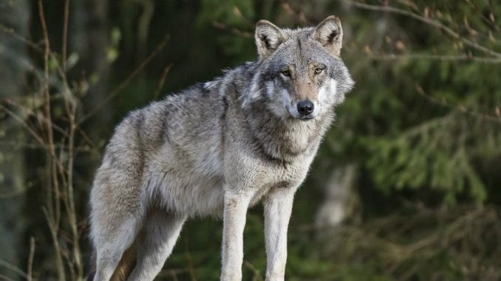
Društvo za zaštitu ptica: Ubijanje vukova ne sme da bude turizam

